Slide 2
Rapport du président
Assemblée générale annuelle (AGA)
Le 24 mars 2022
Jasmin Cyr

Slide 3
Le CA 2021-2022
Président : Jasmin Cyr
Vice-présidente : Hélène Boulay
Trésorier : Guillaume Durette
Secrétaire : Mélanie Morin
Conseillers : Sophie Routhier-Leblanc, Martin Hébert, Jessica Arseneau

Slide 4
Le 30 avril
Une vingtaine de participants.
Une occasion de rencontrer le nouveau CA.
Discussion et jeux virtuels

Slide 5
Changement de la formule habituelle.
Homard à emporter et spectacle virtuel.
Partenariat avec Pelican Seafood et prestation musicale de Menoncle Jason.

Slide 6
Une belle opportunité de promouvoir l’association dans la région et en Acadie.
1700 personnes ont écouté le FB Live.

Slide 7
En remplacement au traditionnel Tintamarre et party acadien.
Rallye-photo dans la ville avec plusieurs prix. Point de départ au parc Major’s Hill.
Une 50aine de participants.

Slide 8
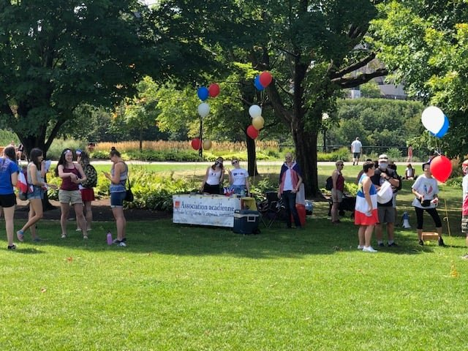
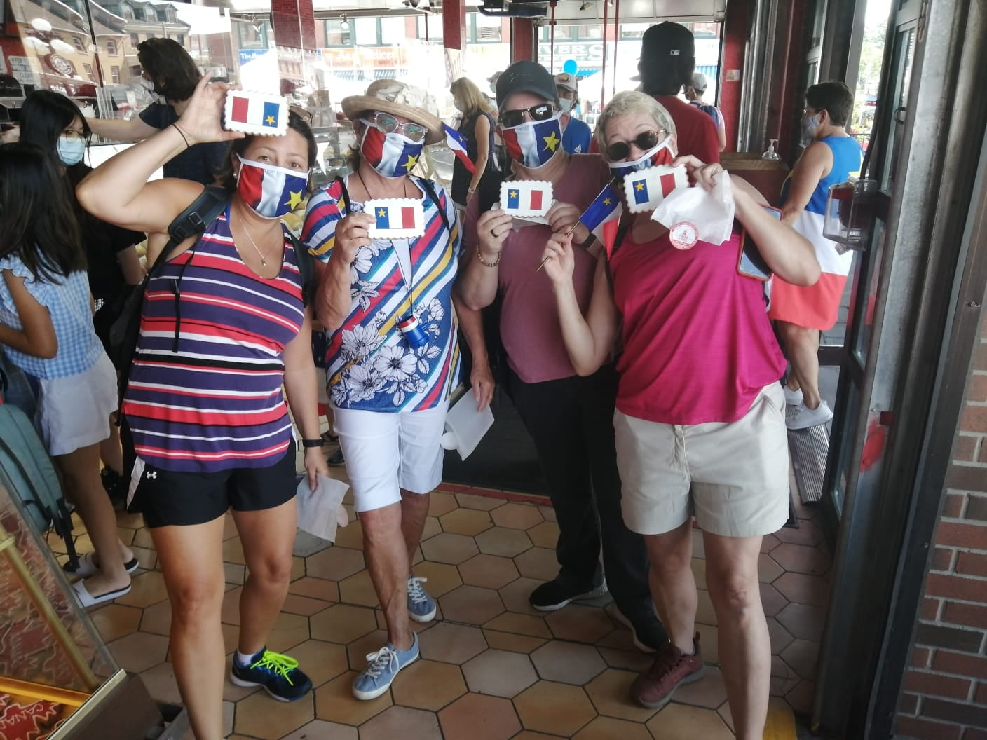
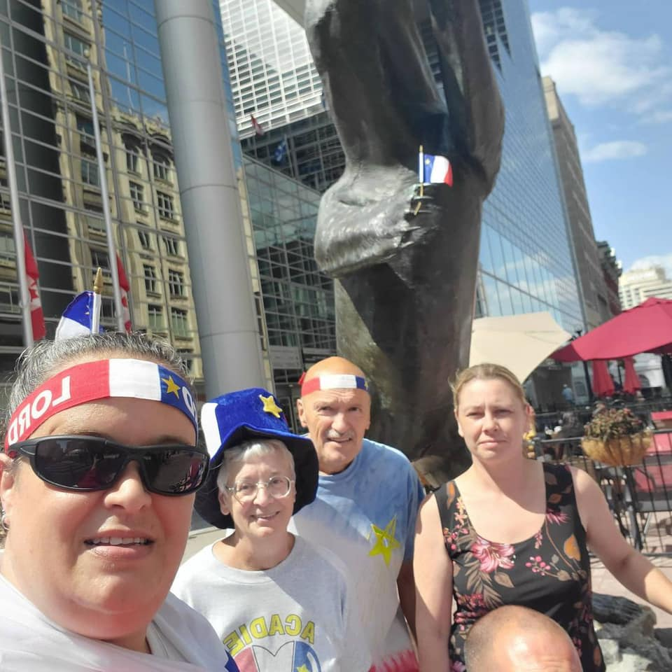
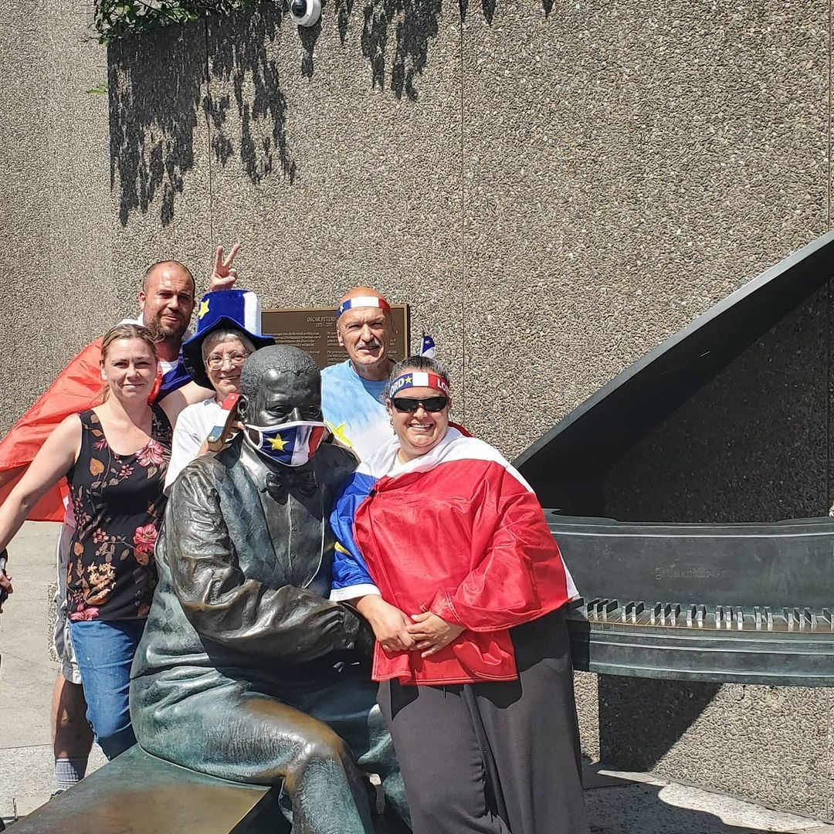

Slide 9
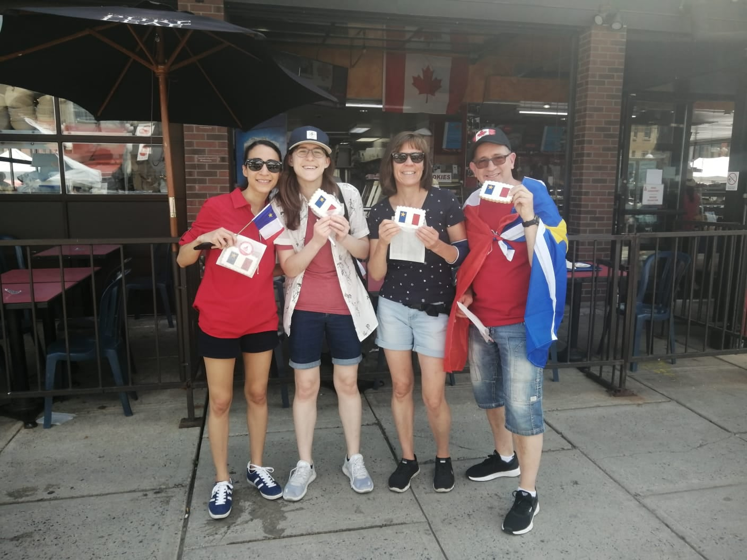
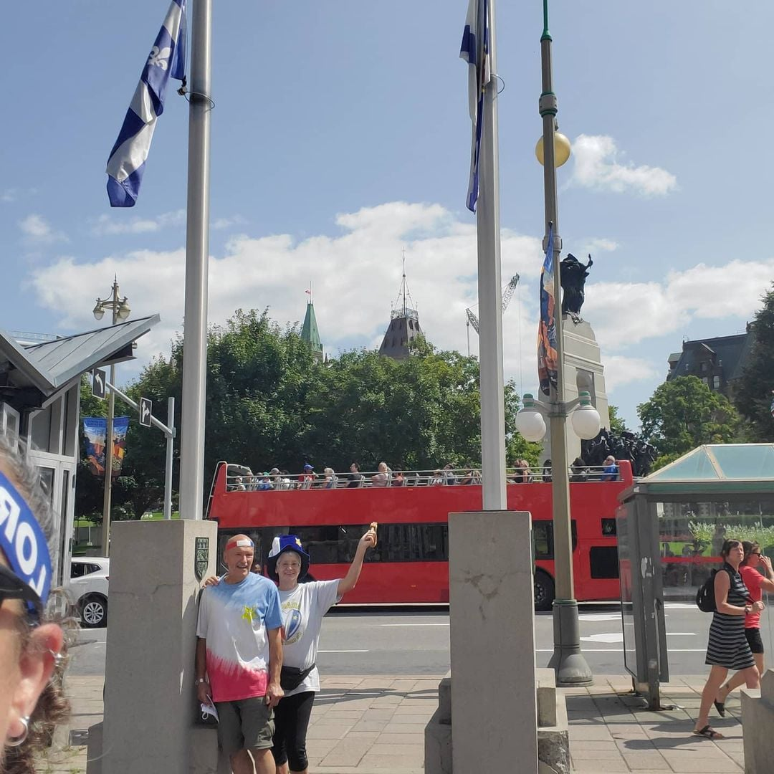
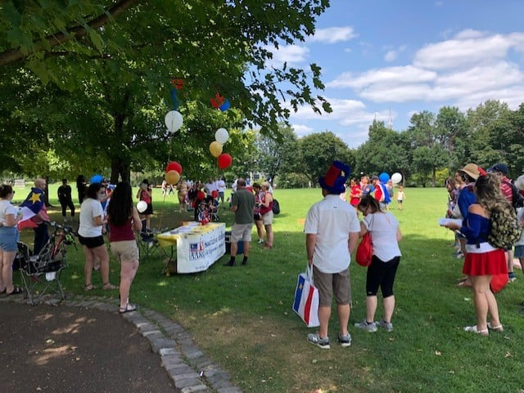

Slide 10
Visite guidée acadienne au Musée des beaux-arts du Canada (15 part.).
Conférence virtuelle de Rémi Belliveau (30 part.).

Slide 11
Concours hivernal pour promouvoir l’AARCN sur Instagram et Facebook.
Panier-cadeau comme prix.
Participants étaient invités à aimer et partager leur activité préférée en hiver.
13 likes, 7 commentaires.

Slide 13
Partenariat avec le créateur de Capitaine Acadie
L’aventure du 2e tome se déroule à Ottawa et contient des références à l’AARCN. Il en est au 3e.
Exposition au Muséoparc en fin mars-avril.
Bonne publicité pour l’AARCN.

Slide 14
Instagram
L’AARCN est sur Instagram depuis 2020.
204 comptes nous suivent.

Slide 15
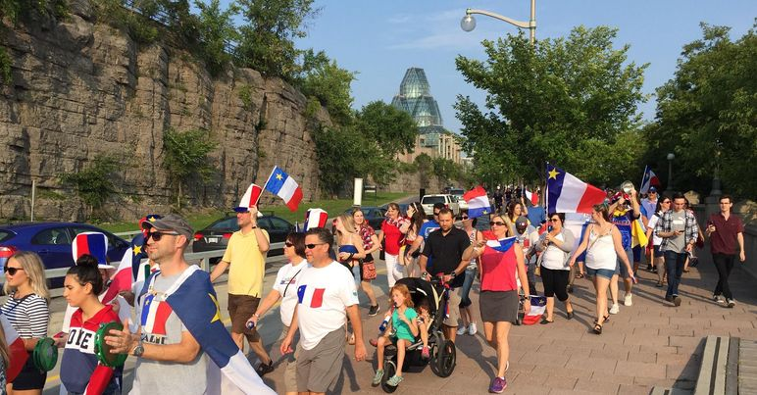
Facebook
Page publique de l’AARCN (1045 abonnés) et babillard communautaire public (1200 membres). Il y a une augmentation stable.

Slide 16
Dans les médias
Actualités / Société
3 juin 2021 - 05:00
Mélanie Morin redonne à la communauté acadienne d'Ottawa
Par Christine Thériault, journaliste
3
Peu après avoir entamé des études de deuxième cycle à l’Université d’Ottawa, Mélanie Morin a découvert l’Association acadienne de la région de la capitale nationale (AARCN) grâce à… sa carte de débit d’UNI Coopération Financière.
A A A

Slide 17
Participation associative
AGA le 3 octobre 2021.
AGA le 21 octobre 2021.

Slide 18
Membriété 2021-2022
43 membres (comparativement à 28 membres l’an dernier).
Intérêt sur Facebook et Instagram.

Slide 19
MERCI DE VOTRE APPUI!

